Slide 1
Reversing Anaglyph Videos Into Stereo Pairs
Matheus Ricardo Uihara Zingarelli – ICMC/USP São Carlos
Leonardo Antônio de Andrade – UFSCar
Rudinei Goularte – ICMC/USP São Carlos
XVII WebMedia – Outubro/2011

Slide 2
Roteiro .
Reversão Anaglífica – Por quê?
Conversão e Reversão Anaglífica
A Tabela de Índice de Cores
Experimentos e Resultados Obtidos
Conclusão
Referências

Slide 3
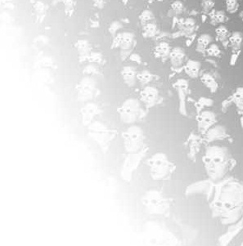
Reversão Anaglífica – Por quê?

Slide 4
Reversão Anaglífica – Por quê?
Codificação Estereoscópica → Novas estratégias para reduzir o volume de dados
Incompatibilidade [4][5]
Compressão com perdas → percepção de profundidade comprometida [2][3]
Proposta
Método de codificação exclusivo para vídeos estereoscópicos
Compressão sem afetar a percepção de profundidade
Compatibilidade

Slide 5
Reversão Anaglífica – Por quê?
Codificação Estereoscópica
Compressão
Compatibilidade

Slide 6
Reversão Anaglífica – Por quê?
Codificação Estereoscópica
Compressão
Compatibilidade
Conversão Anaglífica

Slide 7
Reversão Anaglífica – Por quê?
Codificação Estereoscópica
Compressão
Compatibilidade
Conversão Anaglífica
Simples
Redução de 50% do volume de dados

Slide 8
Reversão Anaglífica – Por quê?
Codificação Estereoscópica
Compressão
Compatibilidade
Conversão Anaglífica
Simples
Redução de 50% do volume de dados
Incompatível

Slide 9
Reversão Anaglífica – Por quê?
Visualização Estereoscópica
Necessidade do Par Estéreo
Par Estéreo
Separação
Auxílio de óculos
Sem auxílio de óculos
Passivo (anaglífico, polarizador)
Ativo (obturador)
Monitores autoestereoscópicos

Slide 10
Reversão Anaglífica – Por quê?
Codificação Estereoscópica
Compressão
Compatibilidade
Conversão Anaglífica
Reversão Anaglífica

Slide 11

Conversão e Reversão Anaglífica

Slide 12
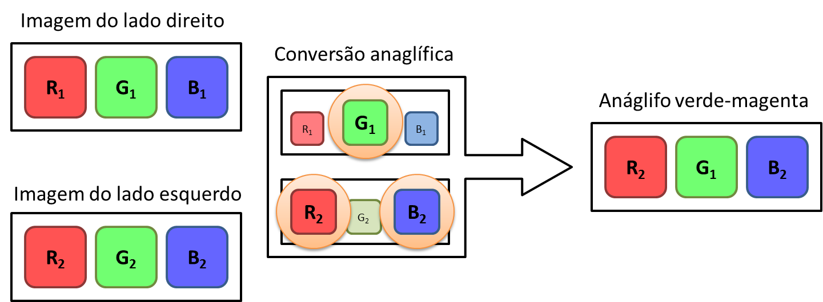
Conversão e Reversão Anaglífica
Recuperar dados de cor removidos durante a conversão anaglífica
Reconstrução do par estéreo
Tabela de Índice de Cores

Slide 13
Conversão e Reversão Anaglífica
Tabela de Índice de Cores
Armazenamento das cores removidas
Anáglifo complementar
RGB → YC_{b}C_{r} (com subamostragem)
Remoção da componente de luminância (Y)

Slide 14
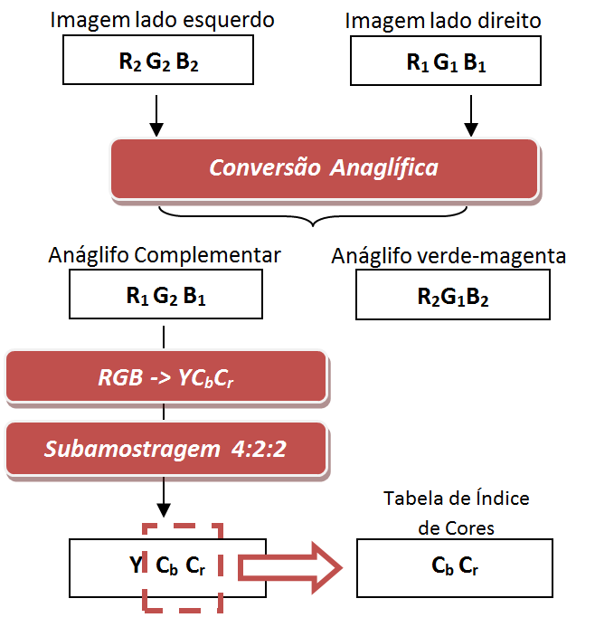
Conversão e Reversão Anaglífica
Com base nos resultados de [2] e [3]
Anáglifo verde-magenta
Subamostragem 4:2:2
Compressão sem perdas (lossless) ao final do processo

Slide 15
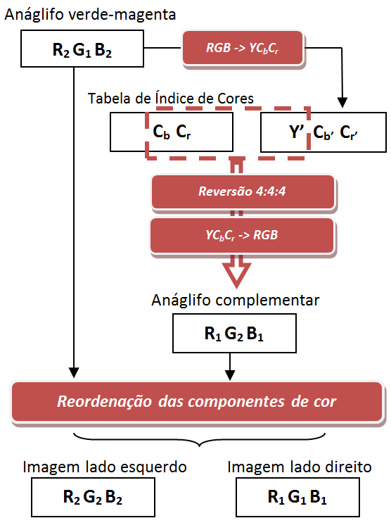
Conversão e Reversão Anaglífica
Utilização de Y’ para a reconstrução do anáglifo complementar

Slide 16
Experimentos e Resultados Obtidos

Slide 17
Experimentos e Resultados Obtidos
Base de dados de vídeos estereoscópicos [1]
http://200.136.217.194/videostereo/
32 imagens extraídas e agrupadas por
Brilho
Saturação
Contraste
PSNR (Peak Signal-to-Noise Ratio)
Percepção de Profundidade

Slide 18
Experimentos e Resultados Obtidos
Taxa de redução média de 63,09%
PSNR (Peak Signal-to-Noise Ratio) médio de 34,524 dB
Percepção de profundidade não afetada
Criação de anáglifo com o par estéreo revertido

Slide 19

Conclusão

Slide 20
Conclusão
Criação de um processo de reversão anaglífica viável
Compatível
Compressão sem perda de percepção de profundidade
Trabalhos Futuros
Resultados de PSNR melhores
Deslocamento de pixels (crosstalk)

Slide 21
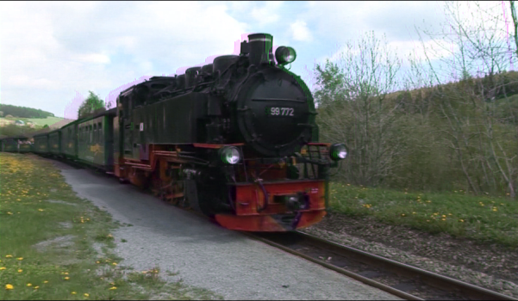
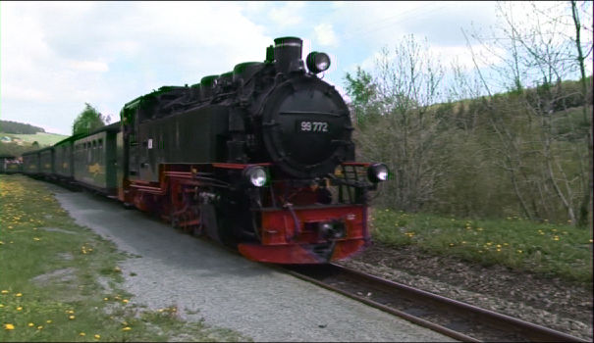

Slide 22

Referências

Slide 23
Referências
[1] Andrade, L., Dolosic, P., Goularte, R. 2010. Construção de uma Base de Vídeos Estereoscópicos. Technical Report. ICMC-University of São Paulo, São Paulo, Brazil. Available at http://www.icmc.usp.br/~biblio/BIBLIOTECA/rel_tec/RT_351.pdf
[2] Andrade, L. A., Goularte, R. 2009. Anaglyphic stereoscopic perception on lossy compressed digital videos. In Proceedings of the XV Brazilian Symposium on Multimedia and the Web (WebMedia '09). Fortaleza, v.1, n.1, 226-233. DOI=http://doi.acm.org/10.1145/1858477.1858506.
[3] Andrade, L. A., Goularte, R. 2010. Uma Análise da Influência da Subamostragem de Crominância em Vídeos Estereoscópicos Anaglíficos. In Proceedings of the XVI Brazilian Symposium on Multimedia and the Web (WebMedia '10).

Slide 24
Referências
[4] Smolic, A.; Mueller, K.; Merkle, P.; Kauff, P.; Wiegand, T. 2009. An Overview of Available and Emerging 3D Video Formats and Depth Enhanced Stereo as Efficient Generic Solution. Proceedings of the 27th conference on Picture Coding Symposium, 2009 (May, 2009), 1-4, 6-8. DOI=http://dx.doi.org/10.1109/PCS.2009.5167358.
[5] Vetro, A. 2010. Representation and Coding Formats for Stereo and Multiview Video. In Studies in Computational Intelligence. Springer Berlin / Heidelberg, 51-73. DOI=http://dx.doi.org/10.1007/978-3-642-11686-5_2.

Slide 25

Perguntas
Agradecimentos
CNPq
FAPESP

Slide 26
Novos Experimentos… Novos Resultados
Aplicação da subamostragem também ao anáglifo verde-magenta
Taxa de redução média de 79,64%
Teste com outra abordagem de subamostragem 4:4:0
superior por pouca diferença em relação ao 4:2:2
PSNR médio de 40,905 dB
Reestruturação do código resultou em melhorias no PSNR

